Slide 1
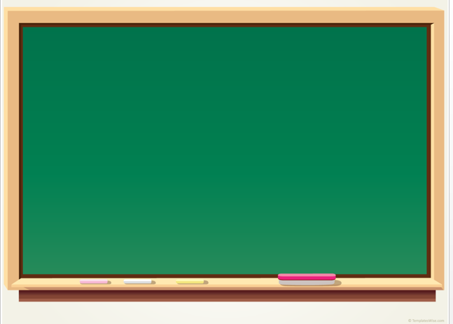


Escuela Normal del Estado de Sonora
Profr. “Jesús Manuel Bustamante Mungarro”
Procesos de Alfabetización Inicial
Métodos de Lectoescritura
Método Silábico
3°E LEP
Alumnas:
Busani Calderón Sonia
Barceló Jupamea Arelys
Valenzuela López Iliana

Slide 2
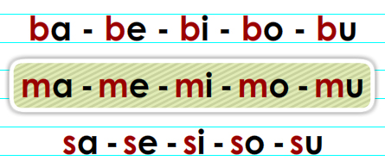
El método silábico es el proceso de enseñanza de lecto-escritura curo punto de partida es la sílaba.
Derivado del fonético y el alfabético

Slide 3
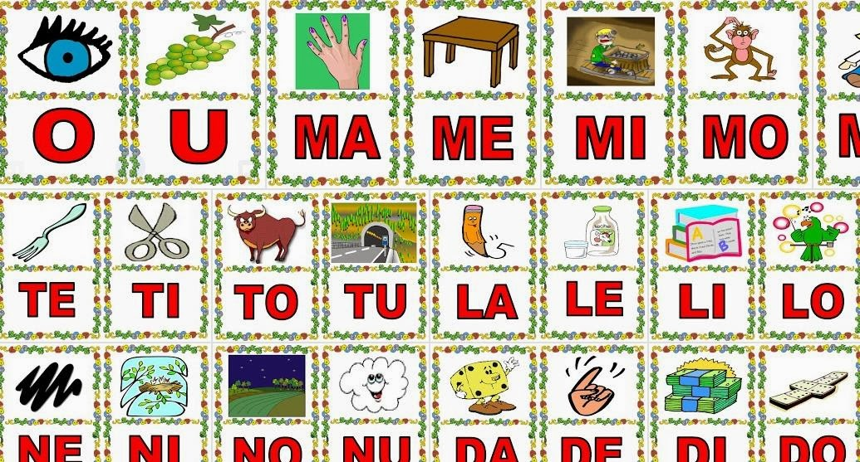
Proceso del método silábico
1. Se enseñan las vocales. Se enfatiza en la lectura y escritura.
2. Las consonantes se enseñan respetando su fácil pronunciación. Luego se pasa a la formulación de palabras.
3. Cada consonante se combina con las cinco vocales (ma, me, mi, mo, mu)
4. Con varias sílabas se forman palabras. Luego, se construyen oraciones.
5. Se combinan consonantes con vocales en sílabas (am, em, im, om, um)
6. Se pasa a las sílabas mixtas a los diptongos, triptongos y finalmente a las letras complejas (ñ, ll, ch)
7. Con el silabeo se pasa con facilidad a la lectura mecánica.

Slide 4
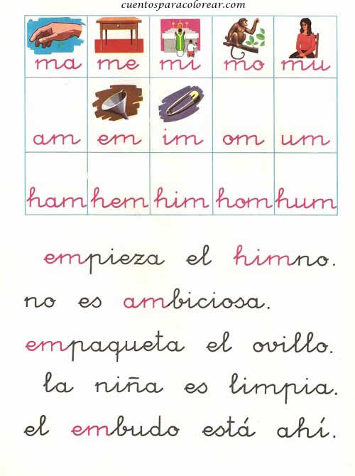
Ventajas:
Omite el deletreo del método alfabético.
Omite la pronunciación de los sonidos de las letras por separado.
Sigue un orden lógico en su enseñanza y en la organización de los ejercicios.
Las sílabas son unidades sonoras que los sentidos captan con facilidad, fortaleciendo en el niño la separación silábica de las palabras.
Ayuda a la memorización de las grafías, a la correcta articulación de las sílabas y palabras, al aprendizaje de las reglas gramaticales y a la precisión en la lectoescritura.

Slide 5

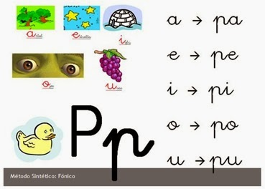
Desventajas:
La sílaba asilada no posee valor significativo por lo que su motivación se hace muy difícil. Los pequeños se limitan a juntar letras y leer, aunque no tenga ningún significado para ellos. Los niños asimilan muy bien el código, pero no entienden el concepto.
Aun partiendo de la sílaba, el aprendizaje es muy lento.
No favorece la velocidad lectora.
Se presentan problemas con el silabeo, pues leen separando las sílabas, no las palabras.
No respeta el ritmo madurativo de los niños, no les motiva a aprender y les fuerza a leer y escribir de forma mecánica, sin comprender lo que están haciendo.

Slide 6
¡Gracias!

